Slide 1
Ψηφιακή ευημερία
Οικοδόμηση ψηφιακής ανθεκτικότητας από την κατασκευή της ψηφιακής ευημερίας και την ασφάλεια προσβάσιμες σε όλους 2022-2-SK01-KA220-ADU-000096888

Slide 2
ΨΗΦΙΑΚΉ ΕΥΗΜΕΡΊΑ: Ο αντίκτυπος της τεχνολογίας στην ψηφιακή ευημερία
ΠΕΡΙΕΧΟΜΕΝΟ
Έννοια "Ψηφιακή ευημερία"
Γιατί έχει σημασία για τους ενήλικες;
Ψηφιακή ευημερία και τεχνολογία
Υπερβολικός χρόνος οθόνης και έκθεση στην τεχνολογία
Social Media
Υπερφόρτωση πληροφοριών και άγχος
Υπενθύμιση(/εις)

Slide 3
Έννοια "Ψηφιακή ευημερία"
Οι ακόλουθοι τρεις ορισμοί¹ αλληλοσυμπληρώνονται:
Είναι η ικανότητα ενός ατόμου να διαχειρίζεται αποτελεσματικά τις αρνητικές επιπτώσεις της τεχνολογίας στην επαγγελματική και προσωπική του ζωή.
Μια προσωπική καλή κατάσταση που βιώνεται μέσω της υγιούς χρήσης της ψηφιακής τεχνολογίας.
Περιλαμβάνει τους τρόπους με τους οποίους η τεχνολογία μπορεί να βοηθήσει τους ανθρώπους να ζήσουν μια υγιή ζωή.
Όπως φαίνεται, η ψηφιακή ευημερία μπορεί να θεωρηθεί ως μια ικανότητα, μια κατάσταση ή μια διαδρομή, τα οποία αναφέρονται στο ότι οι άνθρωποι βρίσκονται ή επιδιώκουν μια ευνοϊκή κατάσταση στη σχέση τους με την τεχνολογία.
Αποτελέσματα του έργου DigiWELL: Μεθοδολογία

Slide 4
Έννοια "Ψηφιακή ευημερία"
Μπορεί να θεωρηθεί ως ικανότητα, διότι είναι μια ικανότητα να μπορείς να επωφεληθείς από την τεχνολογία και να διαχειρίζεται την τις αρνητικές επιπτώσεις της.
Μπορεί να θεωρηθεί ως κατάσταση, καθώς αντικατοπτρίζει τα αποτελέσματα της αληθινής και κατάλληλης χρήσης της τεχνολογίας (με ευνοϊκή χροιά).
Μπορεί να θεωρηθεί ως μια πορεία ή διαδικασία, καθώς σχετίζεται με την ανακάλυψη πιθανών και κατάλληλων χρήσεων που θα συμβάλλουν στη ζωή των ανθρώπων.

Slide 5
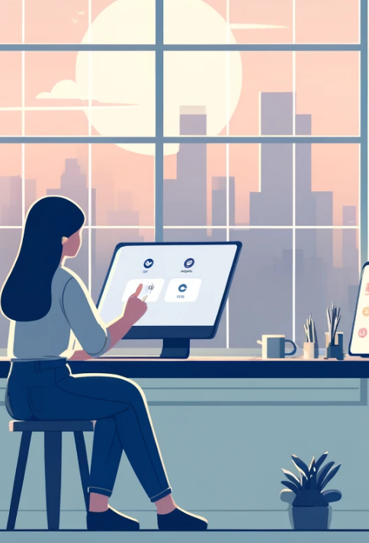
Ταξίδι προς την ψηφιακή ευημερία
Στη ζωντανή πόλη του Digiton, η Ava, γραφίστρια, βρέθηκε να είναι συγκλονισμένη από τη συνεχή ενασχόλησή της με τις ψηφιακές συσκευές. Η παραγωγικότητα και η δημιουργικότητά της αρχικά εκτοξεύτηκαν στα ύψη, αλλά σύντομα, οι ατελείωτες ειδοποιήσεις και ο χρόνος της οθόνης άρχισαν να επιβαρύνουν την υγεία και την ευτυχία της.
Συνειδητοποιώντας την ανάγκη για αλλαγή, η Ava εγγράφηκε σε ένα μάθημα ψηφιακής ευημερίας. Έμαθε ότι η ψηφιακή ευημερία περιλαμβάνει τη διαχείριση των αρνητικών επιπτώσεων της τεχνολογίας, τη διατήρηση μιας υγιούς σχέσης με τις συσκευές της και τη χρήση τους για να βελτιώσουν τη ζωή της και όχι να την υποβαθμίσουν.
Η Ava εφάρμοσε αυτά που έμαθε: έθεσε όρια για τον χρόνο της οθόνης, χρησιμοποίησε εφαρμογές για την προώθηση υγιεινών συνηθειών και προγραμμάτισε τακτικές ψηφιακές αποτοξινώσεις. Σταδιακά, ανέκτησε την ισορροπία της, μετατρέποντας τη σχέση της με την τεχνολογία σε μια σχέση που υποστήριζε την ευημερία και την επαγγελματική της ανάπτυξη.
Μέσα από την ιστορία της Ava, βλέπουμε την ψηφιακή ευημερία ως ικανότητα διαχείρισης της τεχνολογίας, ως μια κατάσταση προσωπικής υγείας και ως μια πορεία προς την ανακάλυψη της θετικής συμβολής της τεχνολογίας στη ζωή μας. Το ταξίδι της Ava μας εμπνέει να κάνουμε την τεχνολογία να λειτουργεί για εμάς, εξασφαλίζοντας μια ευνοϊκή κατάσταση στη σχέση μας με τα ψηφιακά εργαλεία.

Slide 6
Ψηφιακή ευημερία: Γιατί έχει σημασία για τους ενήλικες;
Είναι απαραίτητο για τους ενήλικες να έχουν έναν υγιή, ισορροπημένο, ικανοποιητικό και βιώσιμο τρόπο ζωής στον ψηφιακό κόσμο. Πιο συγκεκριμένα:
Είναι μια σημαντική ανθρώπινη ανάγκη στην ψηφιακή εποχή.
Συμβάλλει στη σωματική, ψυχολογική και κοινωνική υγεία και ευημερία των ανθρώπων.
Αναφέρεται στο ότι οι άνθρωποι έχουν τον έλεγχο της ζωής τους.
Προωθεί τη διαμόρφωση υγιών συνηθειών στην πλοήγηση στον ψηφιακό κόσμο.
Είναι η διαδικασία για την ανάπτυξη ενός προσεκτικού και υπεύθυνου τρόπου συμπεριφοράς σε ψηφιακά περιβάλλοντα.
Αποτελεί το βασικό συστατικό της οικοδόμησης ψηφιακής ανθεκτικότητας.

Slide 7
Αποσυνδεδεμένος για να επανασυνδεθεί
Ένα πρωί, συνέβη κάτι ασυνήθιστο. Ο Tom έλαβε ένα email από έναν άγνωστο αποστολέα με τίτλο "Take Control". Από περιέργεια, ο Τομ άνοιξε το email και βρήκε ένα απλό μήνυμα: "Παρατήρησε τι είναι σημαντικό. Αποσυνδέσου για να επανασυνδεθείς". Απορημένος αλλά και γοητευμένος, ο Τομ αποφάσισε να δεχτεί την πρόκληση. Ξεκίνησε αφήνοντας το τηλέφωνό του πίσω κατά τη διάρκεια μιας βόλτας στο πάρκο. Καθώς περπατούσε μέσα στο πράσινο, παρατήρησε το γέλιο των παιδιών που έπαιζαν και τον γαλήνιο ήχο ενός κοντινού σιντριβανιού - ήχοι και εικόνες που συνήθως του διαφεύγουν.
Εμπνευσμένος από αυτή την εμπειρία, ο Τομ ξεκίνησε μια περιπέτεια για να ανακαλύψει ξανά την πόλη του και τον εαυτό του, επισκεπτόμενος μουσεία, τοπικές αγορές και καφετέριες, όλα αυτά χωρίς το συνεχές κουδούνισμα του τηλεφώνου του. Άρχισε να διαβάζει βιβλία σε ήσυχες γωνιές βιβλιοθηκών, να πιάνει κουβέντα με αγνώστους και να παρακολουθεί εκδηλώσεις της κοινότητας, βρίσκοντας χαρά στις πραγματικές, αφιλτράριστες εμπειρίες. Καθώς οι μέρες γίνονταν εβδομάδες, ο Τομ συνειδητοποίησε ότι οι ψηφιακές του συνήθειες τον έλεγχαν και ότι ήταν καιρός να το αντιστρέψει αυτό.
Εφάρμοσε κανόνες για τον εαυτό του, περιορίζοντας τον χρόνο στην οθόνη, απενεργοποιώντας τις ειδοποιήσεις μετά τη δουλειά και συμμετέχοντας περισσότερο σε προσωπικές επαφές. Σιγά-σιγά, ανέκτησε τον έλεγχο της ψηφιακής του ζωής, επιλέγοντας πότε και πώς θα συνδεόταν στο διαδίκτυο. Στο τέλος, η ζωή του Τομ μεταμορφώθηκε. Το ηλεκτρονικό ταχυδρομείο που κάποτε φαινόταν σαν ένας μικρός κυματισμός είχε γίνει κύμα αλλαγής, οδηγώντας τον σε μια ζωή όπου η τεχνολογία ήταν εργαλείο και όχι τύραννος. Έμαθε να ελέγχει την τεχνολογία, εξασφαλίζοντας ότι αυτή βελτίωνε τη ζωή του χωρίς να την κυριαρχεί. Η περιπέτεια του Τομ, που πυροδοτήθηκε από ένα μυστηριώδες email, του δίδαξε το ανεκτίμητο μάθημα του να είναι παρών στη στιγμή και να κυριαρχεί στον ψηφιακό κόσμο με τους δικούς του όρους.

Slide 8
Ψηφιακή ευημερία και τεχνολογία
Η τεχνολογία, είτε εκούσια είτε ακούσια, αποτελεί πλέον μέρος της πλειοψηφίας της ζωής μας. Αποτελεί ως επί το πλείστον αναπόφευκτο μέρος της εργασίας και της επαγγελματικής μας ζωής, της διδασκαλίας και της μάθησης και/ή των καθημερινών κοινωνικών αλληλεπιδράσεων και επικοινωνιών μας. Συνδέεται με πολλούς ανθρώπους είτε μέσω υλικού (π.χ. Η/Υ, tablets, έξυπνα τηλέφωνα...) είτε μέσω διαδικτυακών εργαλείων, μέσων κοινωνικής δικτύωσης, εφαρμογών κ.λπ.
Είναι προφανές ότι η τεχνολογία ήταν και θα είναι βαθύτερη σύνδεση με τους ανθρώπους. Η ψηφιακή ανάπτυξη στη χρήση των συνδεδεμένων συσκευών και υπηρεσιών άλλαξε με βάση τα στοιχεία του Ιανουαρίου 2024 ως εξής² :
+ 0,9 % Τεχνολογική συμμετοχή του συνολικού πληθυσμού (ετήσια μεταβολή + 74 εκατομμύρια άτομα)
+ 2,5 % Μοναδικοί συνδρομητές κινητής τηλεφωνίας (ετήσια μεταβολή + 138 εκατομμύρια άτομα)
+ 1,8 % Άτομα που χρησιμοποιούν το Διαδίκτυο (ετήσια μεταβολή + 97 εκατομμύρια άτομα)
+ 5,6 % Ταυτότητες χρηστών των μέσων κοινωνικής δικτύωσης (ετήσια μεταβολή + 266 εκατομμύρια άτομα)
2. Digital 2024: Ψηφιακή ψηφιακή: Παγκόσμια Έκθεση Επισκόπησης. DATAREPORTAL. https://datareportal.com/reports/digital-2024-global-overview-report

Slide 9
Ψηφιακή ευημερία και τεχνολογία
Λαμβάνοντας υπόψη την αύξηση της συμμετοχής της τεχνολογίας και τα πιθανά αποτελέσματά της, απαιτείται η κατανόηση των επιπτώσεων της τεχνολογίας και η διαχείριση των επιπτώσεών της στη συνολική ευημερία και την ψηφιακή ευημερία.
Η ψηφιακή ευημερία περιλαμβάνει τρία κύρια στοιχεία:
Να κατανοήσουν και να αναγνωρίσουν τον αντίκτυπο της τεχνολογίας. (Θα το ανακαλύψετε αυτό στην παρούσα ενότητα)
Να έχουν θετική σχέση με την τεχνολογία διαμορφώνοντας υγιείς ψηφιακές συνήθειες. (Θα το ανακαλύψετε αυτό στις επόμενες ενότητες)
Εφαρμογή βέλτιστων πρακτικών για τη διασφάλιση της συνολικής ευημερίας. (Θα το ανακαλύψετε αυτό στις επόμενες ενότητες)

Slide 10
Ο αντίκτυπος της τεχνολογίας στην ψηφιακή ευημερία
Είναι προφανές ότι η χρήση της τεχνολογίας έχει όχι μόνο θετικές αλλά και αρνητικές επιπτώσεις στους ανθρώπους.
Η ενδιάμεση διάκριση - θετική ή αρνητική επίδραση της τεχνολογίας - εξαρτάται από το βαθμό στον οποίο τα άτομα:
να έχουν επίγνωση της ψηφιακής ευημερίας,
να έχουν μια συνολική κατανόηση των επιπτώσεων αυτών, και
να διαμορφώνουν υγιείς συνήθειες και να αναπτύσσουν προσεκτικούς και υπεύθυνους τρόπους κατά τη χρήση της τεχνολογίας.

Slide 11
Ο αντίκτυπος της τεχνολογίας στην ψηφιακή ευημερία
Κύριες θετικές επιπτώσεις της τεχνολογίας
Πρόσβαση σε πληροφορίες: Βοηθά τους ανθρώπους να λαμβάνουν αποφάσεις και να επιλύουν προβλήματα.
Απλοποίηση των κύριων καθηκόντων: Παρουσιάζει εργαλεία για την απλούστευση των κύριων καθημερινών εργασιών σε διάφορους τομείς, όπως τα ψώνια και οι τραπεζικές συναλλαγές.
Υψηλότερη συνδεσιμότητα: Βοηθάει τους ανθρώπους να συνδέονται μεταξύ τους στο διαδίκτυο ανεξάρτητα από την απόσταση.
Ανάπτυξη δικτύου: Συμβάλλει στη δημιουργία δικτύου για διάφορους σκοπούς, όπως διαφήμιση, εκπαίδευση και μάθηση, αναζήτηση εργασίας ή ανταλλαγή πληροφοριών.

Slide 12
Ο αντίκτυπος της τεχνολογίας στην ψηφιακή ευημερία
Κύριες θετικές επιπτώσεις της τεχνολογίας
Έκφραση: Παρέχει πλατφόρμες για την έκφραση ιδεών και τον αυτο-αναστοχασμό.
Συμβολή στην εκπαίδευση και τη μάθηση: Βοηθά στην παροχή εκπαίδευσης και κατάρτισης, συμπληρώνοντας την εκπαίδευση πρόσωπο με πρόσωπο και επιτρέποντας τη μάθηση σε αυτορυθμιζόμενο ρυθμό.
Υγεία και ευεξία: Παρέχει πληροφορίες για την υγειονομική περίθαλψη και εργαλεία, όπως συσκευές παρακολούθησης της υγείας ή εφαρμογές που συμβάλλουν στην υγεία και την ευεξία.
Χαλάρωση: Παρέχει επιλογές ψυχαγωγίας και επίσης εργαλεία για τη μείωση του στρες και του άγχους.

Slide 13
Ο αντίκτυπος της τεχνολογίας στην ψηφιακή ευημερία
Παράλληλα με τις πολλές θετικές επιπτώσεις της, η τεχνολογία έχει πολλές και περίπλοκες αρνητικές επιπτώσεις για τους ενήλικες.
Ένας συγκεκριμένος τρόπος απεικόνισης των επιπτώσεων της τεχνολογίας θα μπορούσε να είναι η χρήση των ακόλουθων βασικών κινητήριων δυνάμεων ως φακού:
Υπερβολικός χρόνος οθόνης και έκθεση στην τεχνολογία
Social Media
Υπερφόρτωση πληροφοριών και άγχος που σχετίζεται με την τεχνολογία
Υ.Γ.: Είναι επίσης δυνατό να αντιμετωπιστούν οι επιπτώσεις της τεχνολογίας από διαφορετικές οπτικές γωνίες. Τα επόμενα μέρη αυτής της διαφάνειας έχουν ως στόχο να παρουσιάσουν μια απεικόνιση του τρόπου με τον οποίο η τεχνολογία θα μπορούσε να επηρεάσει τη ζωή των ατόμων και τη συνολική ευημερία τους.

Slide 14
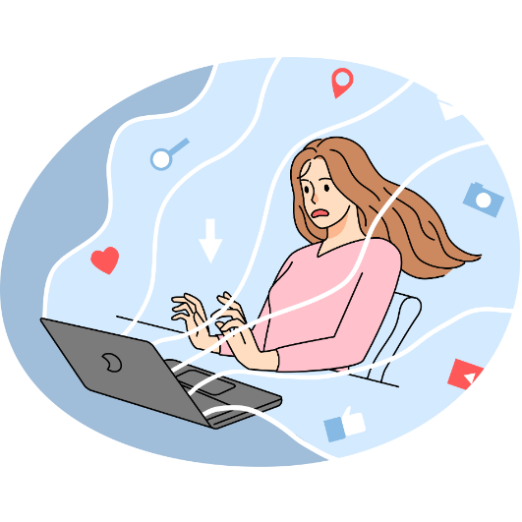
Υπερβολικός χρόνος οθόνης και έκθεση στην τεχνολογία
Ο εκτεταμένος χρόνος χρήσης της οθόνης και η έκθεση στην τεχνολογία έχουν επιζήμιες επιπτώσεις στη σωματική υγεία, την ψυχική υγεία και ευεξία, τις κοινωνικές επαφές, την προσοχή και την παραγωγικότητα³ .
Οι συνολικές συνέπειες μειώνουν την ευημερία και την ψηφιακή ευημερία.
3. Screens Steal Time: How Excessive Screen Use Impacts the Lives of Young People. https://zenodo.org/records/10250536

Slide 15
Υπερβολικός χρόνος οθόνης και έκθεση στην τεχνολογία
Η ψηφιακή ευημερία περιλαμβάνει τη διαχείριση της σχέσης του ατόμου με την τεχνολογία για έναν ισορροπημένο και υγιή τρόπο ζωής.
Η ψηφιακή ευημερία ενθαρρύνει μια ολιστική προσέγγιση της τεχνολογίας που απαιτεί προσοχή στη σωματική υγεία και εξισορρόπηση μεταξύ του χρόνου που αφιερώνεται στην οθόνη και άλλων δραστηριοτήτων εκτός σύνδεσης.
Ο υπερβολικός χρόνος οθόνης και η έκθεση στην τεχνολογία μπορεί να έχει τις ακόλουθες σημαντικές επιπτώσεις στη σωματική υγεία:
Παχυσαρκία & καθιστική ζωή
Προβλήματα στάσης
Διαταραχή όρασης
Διαταραχές ύπνου
Μεταβολικές δυσλειτουργίες που σχετίζονται με το άγχος και την κατάθλιψη
Έκθεση σε ακτινοβολία
Επιπτώσεις στη σωματική υγεία

Slide 16
Υπερβολικός χρόνος οθόνης και έκθεση στην τεχνολογία
Η ψηφιακή ευημερία απαιτεί τον καθορισμό ορίων και την καθιέρωση υγιών συνηθειών. Εάν αυτό δεν διασφαλιστεί, τα άτομα μπορεί να βιώσουν δυσμενείς επιπτώσεις στην ψυχική υγεία που συνδέονται με την υπερβολική χρήση της τεχνολογίας.
Ο υπερβολικός χρόνος οθόνης και η έκθεση στην τεχνολογία μπορεί να έχει τις ακόλουθες σημαντικές επιπτώσεις στην ψυχική υγεία και τη συνολική ευεξία:
Αρνητική εικόνα σώματος και χαμηλή αυτοεκτίμηση
Αποφυγή (αποφυγή των προβλημάτων της πραγματικής ζωής)
Κατάθλιψη
Άγχος
Αυτοτραυματισμός και επιθετικότητα
Διαταραχές ύπνου
Επιπτώσεις στην ψυχική υγεία και ευημερία

Slide 17
Υπερβολικός χρόνος οθόνης και έκθεση στην τεχνολογία
Ο υπερβολικός χρόνος χρήσης της οθόνης και η έκθεση στην τεχνολογία μπορεί να έχει επιζήμιες επιπτώσεις και στις κοινωνικές σχέσεις, επηρεάζοντας την ποιότητα των αλληλεπιδράσεων, τις επικοινωνιακές δεξιότητες και την αίσθηση σύνδεσης στις διαπροσωπικές σχέσεις.
Μειωμένος οικογενειακός χρόνος
Μειωμένη αλληλεπίδραση πρόσωπο με πρόσωπο / οπτική επαφή
Μειωμένες δεξιότητες επικοινωνίας στην πραγματική ζωή
Λιγότερο εμφατική κατανόηση
Δυσκολία στην ερμηνεία κοινωνικών ενδείξεων
Κοινωνική απομόνωση
Εξάρτηση από εικονικές συνδέσεις
Λιγότερη αυτορρύθμιση
Επιπτώσεις στις κοινωνικές συνδέσεις

Slide 18
Υπερβολικός χρόνος οθόνης και έκθεση στην τεχνολογία
Ο υπερβολικός χρόνος χρήσης της οθόνης και η έκθεση στην τεχνολογία μπορεί να έχει επιζήμιες επιπτώσεις και στο εύρος της προσοχής και στη δημιουργικότητα, οδηγώντας σε απόσπαση της προσοχής, μειώνοντας τις ευκαιρίες για βαθιά ενασχόληση με τα καθήκοντα και περιορίζοντας την έκθεση σε δραστηριότητες που προωθούν τη δημιουργική έκφραση και την καινοτομία.
Εξάρτηση από το εικονικό περιβάλλον και σχετική μειωμένη δημιουργικότητα
Εξάρτηση από εξωτερικά ερεθίσματα
Μειωμένη ικανότητα εστίασης
Απόσπαση προσοχής
Μειωμένη επεξεργασία πληροφοριών
Μειωμένη βαθιά σκέψη
Επιπτώσεις στην προσοχή Span και δημιουργικότητα

Slide 19
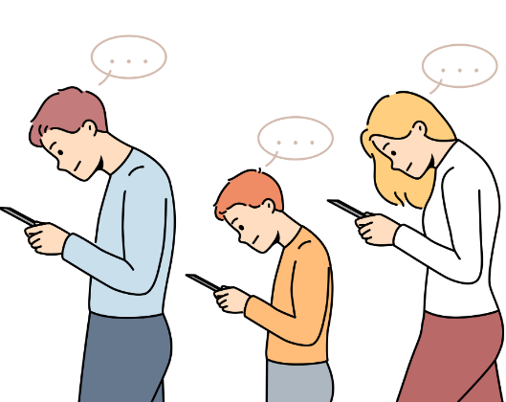
Social Media
Η κοινή χρήση των μέσων κοινωνικής δικτύωσης έχει δημιουργήσει ένα περίπλοκο περιβάλλον που οι ενήλικες πρέπει να διαχειριστούν. Από τη μία πλευρά παρουσιάζει πολλές ευκαιρίες, ενώ από την άλλη δημιουργεί σοβαρούς κινδύνους, κινδύνους ή ανησυχίες για την ευημερία των ενηλίκων.
Η διασφάλιση της ψηφιακής ευημερίας ενός ατόμου απαιτεί σαφή κατανόηση των αρνητικών επιπτώσεων των μέσων κοινωνικής δικτύωσης στην ευημερία των ανθρώπων και την ψηφιακή ευημερία, καθώς και εξέταση των πιθανών πλεονεκτημάτων τους.

Slide 20
Social Media
Τα μέσα κοινωνικής δικτύωσης μπορούν να επηρεάσουν αρνητικά την ψηφιακή ευημερία των ατόμων με τους ακόλουθους τρόπους:
Εθισμός: Υψηλότερη τάση να περνάτε χρόνο στο διαδίκτυο και παραμέληση των ευθυνών της πραγματικής ζωής.
Ψυχικά ζητήματα: Μειωμένη αυτοεκτίμηση λόγω συγκρίσεων με άλλους ανθρώπους.
Διαδικτυακός εκφοβισμός: με συναισθηματικές και ψυχολογικές συνέπειες.
Θέματα απορρήτου: Κίνδυνος ψηφιακής ασφάλειας, κλοπής ταυτότητας ή/και δεδομένων.
Υπερφόρτωση πληροφοριών: Πιθανότητα αφθονίας δεδομένων και η οποία οδηγεί σε υπερπληθώρα απαραίτητων πληροφοριών.
Ο φόβος του να χάσεις κάτι (FOMO): Υψηλότερη τάση και εξάρτηση να ακολουθείτε τους άλλους, που οδηγεί σε ανεπάρκεια.
Μειωμένη αλληλεπίδραση εκτός σύνδεσης: Μειωμένες συνδέσεις πρόσωπο με πρόσωπο, που οδηγούν σε απομόνωση και μοναξιά.

Slide 21
Social Media
Ο αντίκτυπος του διαδικτύου και των μέσων κοινωνικής δικτύωσης στη ζωή των ανθρώπων θεωρείται ως επί το πλείστον με βάση αρνητικές υποθέσεις.⁴ Ωστόσο, οι ενήλικες που μπορούν να χρησιμοποιούν σωστά και αποτελεσματικά αυτές τις τεχνολογίες μπορούν να έχουν πρόσβαση σε πολλές ευκαιρίες, συμπεριλαμβανομένης της προσωπικής ανάπτυξης και της συνεχούς μάθησης, και μπορούν να επωφεληθούν από ευκαιρίες για τη βελτίωση της ζωής τους. Η σκόπιμη χρήση των κοινωνικών μέσων συμβάλλει στην ψηφιακή ευημερία. Ακολουθούν ορισμένα από τα οφέλη της ⁴ :
Ενισχυμένη κοινωνική σύνδεση: Τα μέσα κοινωνικής δικτύωσης ενισχύουν τις συνδέσεις με φίλους, οικογένειες και κοινότητες ανεξάρτητα από γεωγραφικά εμπόδια.
Υποστήριξη ψυχικής υγείας: Τα μέσα κοινωνικής δικτύωσης ευαισθητοποιούν και παρέχουν άμεση πρόσβαση σε πόρους ψυχικής υγείας, συμπεριλαμβανομένων επιλογών θεραπείας, ιδίως σε απομακρυσμένες περιοχές. Επίσης, μπορούν να χρησιμοποιηθούν ως εργαλείο για τον έλεγχο, τη θεραπεία και την πρόληψη ορισμένων διαταραχών της ψυχικής υγείας με τη βοήθεια ορισμένων τεχνικών μηχανικής μάθησης.
4. Gupta, C., Jogdand, S., & Kumar, M., (2022). Ανασκόπηση της επίδρασης των μέσων κοινωνικής δικτύωσης στην ψυχική υγεία των εφήβων και των νεαρών ενηλίκων. Cureus, 14(10), e30143.

Slide 22
Social Media
Άλλα οφέλη
Εκπαίδευση: Θα μπορούσε να χρησιμοποιηθεί για εκπαιδευτικούς σκοπούς μέσω πόρων, εργαλείων και συζητήσεων για πολλά θέματα, τα οποία συμπληρώνουν την παραδοσιακή μάθηση.
Αυτοέκφραση: Προσφέρει εργαλεία για φωτογραφία, βίντεο και γραφή, επιτρέποντας στους χρήστες να εκφράσουν τα συναισθήματα και τις απόψεις τους.
Ανάπτυξη δικτύου: Διευκολύνει τα άτομα να δημιουργήσουν επαγγελματικές επαφές και να επιτύχουν ευκαιρίες απασχόλησης.
Διάδοση: Βοηθά στην ανταλλαγή ειδήσεων και πληροφοριών και επιτρέπει στους ανθρώπους να παραμένουν ενημερωμένοι και ενημερωμένοι.
Δημιουργία συνείδησης: Βοηθά στην ευαισθητοποίηση για κοινωνικά θέματα και στο να ακουστούν οι φωνές.

Slide 23
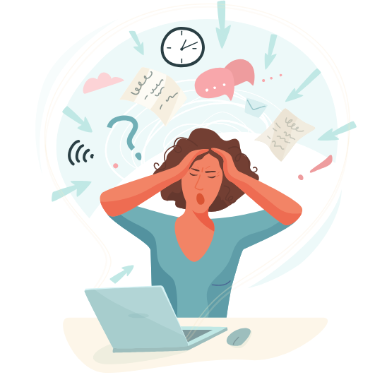
Υπερφόρτωση πληροφοριών και άγχος
Η υπερφόρτωση πληροφοριών (ΥΠ) στον ψηφιακό κόσμο είναι το αποτέλεσμα του άφθονου επιπέδου πληροφοριών σε διάφορες διαδικτυακές πλατφόρμες και της υψηλής ταχύτητας παροχής πληροφοριών. Λόγω της ταχείας βελτίωσης του αριθμού των διαδικτυακών εργαλείων και πόρων, ο όγκος των πληροφοριών που είναι διαθέσιμες στο διαδίκτυο αυξάνεται κάθε μέρα που περνάει.
Η ΥΠ μπορεί να οδηγήσει σε άγχος μεταξύ των ενηλίκων για τους ακόλουθους λόγους:
Η ΥΠ μπορεί να περιπλέξει τη λήψη αποφάσεων.
Η ΥΠ μπορεί να ενισχύσει την αντιληπτή έλλειψη ελέγχου των πληροφοριών.
Η ΥΠ μπορεί να οδηγήσει σε μείωση της προσοχής και της συγκέντρωσης.
Η ΥΠ μπορεί να πυροδοτήσει το φόβο της απώλειας.
Η ΥΠ μπορεί να ενισχύσει την πίεση του χρόνου.

Slide 24
Υπερφόρτωση πληροφοριών και άγχος
Η υπερφόρτωση πληροφοριών και το άγχος που μπορεί να προκαλέσει μπορεί να έχει αρνητικές επιπτώσεις στην ευημερία των ενηλίκων και στην ψηφιακή ευημερία.
Δυσκολία στη λήψη αποφάσεων: Οι ενήλικες μπορεί να έχουν μικρότερη δυνατότητα να λαμβάνουν τεκμηριωμένες και συνετές αποφάσεις, γεγονός που οδηγεί σε προβλήματα σε διάφορους τομείς της ζωής, όπως η εργασία και οι κοινωνικές σχέσεις.
Χαμηλότερη παραγωγικότητα: Η δυσκολία στη λήψη αποφάσεων και η απώλεια συγκέντρωσης μπορεί να οδηγήσει σε μείωση της παραγωγικότητας, με επιπτώσεις στην προσωπική και επαγγελματική ζωή.
Ζητήματα ψυχικής και σωματικής υγείας: Αυτό μπορεί να οδηγήσει σε άγχος, κατάθλιψη, χαμηλότερη ικανοποίηση από τη ζωή ή ακόμη και εξουθένωση, που μπορεί επίσης να οδηγήσει σε προβλήματα σωματικής υγείας.
Ψηφιακή εξουθένωση: Η συνεχής έκθεση σε ΙΟ και άγχος μπορεί να οδηγήσει σε εξάντληση και αποπροσωποποίηση, γεγονός που μειώνει την ευημερία και την ψηφιακή ευημερία.

Slide 25
ΥΠΕΝΘΥΜΊΣΕΙΣ
Η ψηφιακή ευημερία είναι ένα ολιστικό ζήτημα που περιλαμβάνει τις προσπάθειες των ατόμων να δημιουργήσουν υγιείς σχέσεις με την τεχνολογία και τα αποτελέσματα των προσπαθειών τους (την κατάστασή τους).
Όσοι περισσότεροι ενήλικες έχουν ευαισθητοποίηση, κατανόηση και πρακτικές που σχετίζονται με την ψηφιακή ευημερία, τόσοι περισσότερο έχουν τη δυνατότητα να επωφεληθούν πραγματικά από την τεχνολογία και να εξαλείψουν τις αρνητικές επιπτώσεις της.

Slide 26
Ελεύθερη άδεια χρήσης
Το προϊόν που αναπτύχθηκε εδώ στο πλαίσιο του έργου "Building Digital Resilience by Making Digital Wellbeing and Security Accessible to All 2022-2-SK01-KA220-ADU-000096888" αναπτύχθηκε με την υποστήριξη της Ευρωπαϊκής Επιτροπής και εκφράζει αποκλειστικά τη γνώμη του συγγραφέα. Η Ευρωπαϊκή Επιτροπή δεν ευθύνεται για το περιεχόμενο των εγγράφων
Η δημοσίευση αποκτά την άδεια Creative Commons CC BY- NC SA.
Αυτή η άδεια σας επιτρέπει να διανέμετε, να αναμειγνύετε, να βελτιώνετε και να αξιοποιείτε το έργο, αλλά μόνο μη εμπορικά. Όταν χρησιμοποιείτε το έργο καθώς και αποσπάσματα από αυτό πρέπει:
πρέπει να αναφέρεται η πηγή και ένας σύνδεσμος προς την άδεια χρήσης και να αναφέρονται οι πιθανές αλλαγές. Τα πνευματικά δικαιώματα παραμένουν στους συγγραφείς των εγγράφων.
το έργο δεν μπορεί να χρησιμοποιηθεί για εμπορικούς σκοπούς.
Εάν ανασυνθέσετε, μετατρέψετε ή αξιοποιήσετε το έργο, οι συνεισφορές σας πρέπει να δημοσιεύονται με την ίδια άδεια χρήσης όπως και το πρωτότυπο.
Αποποίηση ευθύνης:
Χρηματοδοτείται από την Ευρωπαϊκή Ένωση. Ωστόσο, οι απόψεις και οι γνώμες που εκφράζονται είναι αποκλειστικά του/των συγγραφέα/ων και δεν αντανακλούν κατ' ανάγκη τις απόψεις και τις γνώμες της Ευρωπαϊκής Ένωσης ή του Ευρωπαϊκού Εκτελεστικού Οργανισμού Εκπαίδευσης και Πολιτισμού (EACEA). Ούτε η Ευρωπαϊκή Ένωση ούτε ο EACEA μπορούν να θεωρηθούν υπεύθυνοι γι' αυτές.

